Slide 1
第二章 矩阵
第一节 矩阵的概念
第二节 矩阵的运算
第三节 逆矩阵
第四节 分块矩阵
第五节 矩阵的秩与矩阵的初等变换
第六节 本章概要与典型例题分析

Slide 2
第一节 矩阵的概念
一、矩阵概念的提出
二、矩阵的定义
三、小结

Slide 3
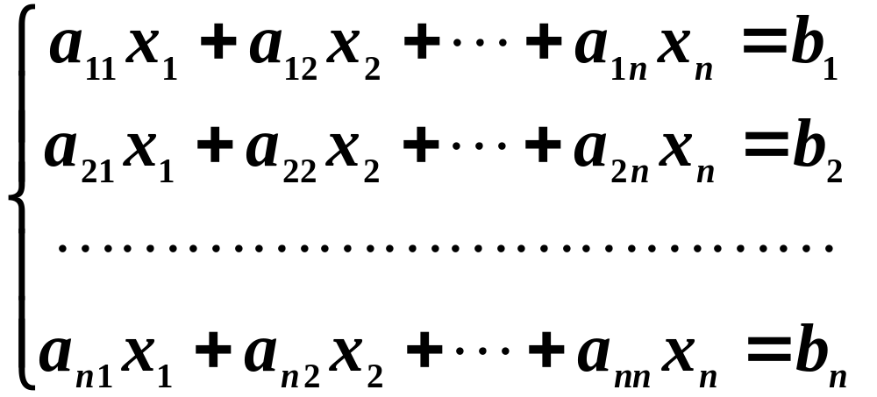


一. 矩阵概念的提出
1. 线性方程组
系数
的解取决于
常数项

Slide 4
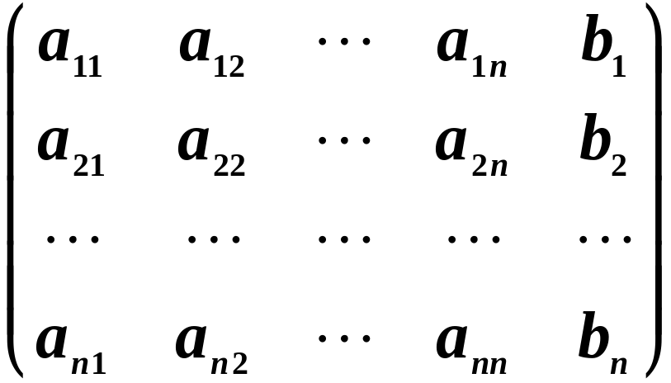
线性方程组的系数与常数项按原位置可排为
对线性方程组的
研究可转化为对
这张表的研究.

Slide 5




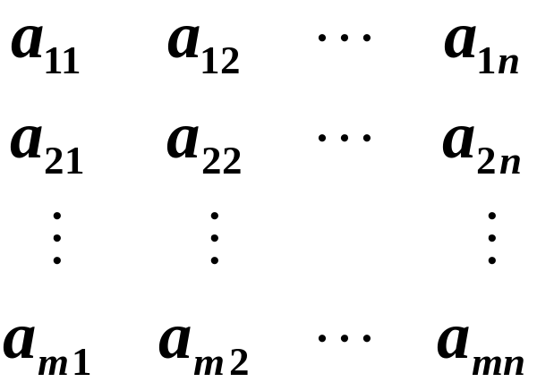



二. 矩阵的定义
由 个数
排成的 行 列的数表
称为 行 列矩阵. 简称 矩阵.
记作

Slide 6
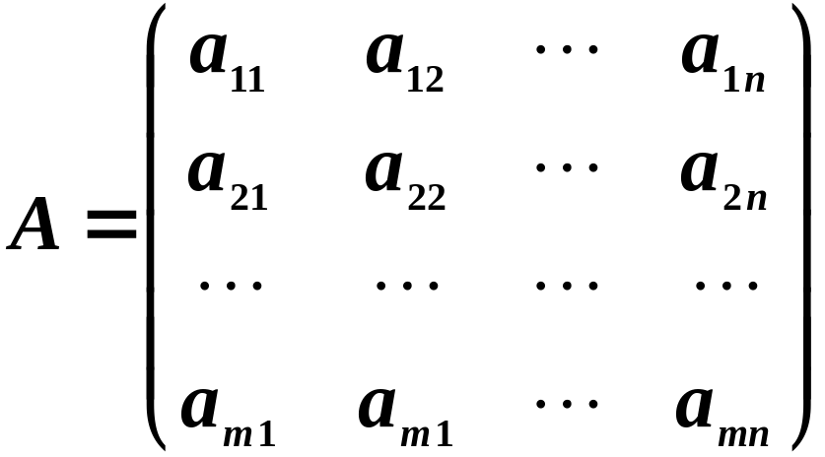
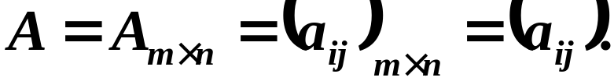
简记为
元素是实数的矩阵称为实矩阵,
元素是复数的矩阵称为复矩阵.

Slide 7
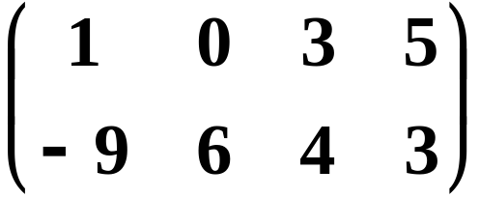

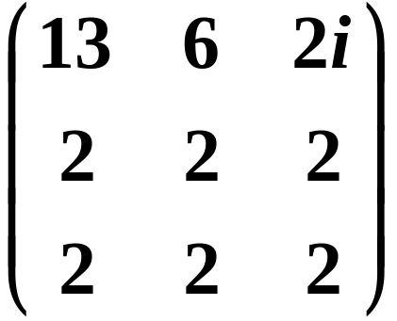
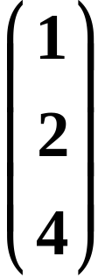






例如
是一个 实矩阵,
是一个 复矩阵,
是一个 矩阵,
是一个 矩阵,
是一个 矩阵.

Slide 8




几种特殊矩阵
行数与列数都等于 的矩阵 ，称为 阶
方阵.也可记作
例如
是一个3 阶方阵.
注意 n 阶方阵与 n 阶行列式是不同的。
(2)只有一行的矩阵
称为行矩阵(或行向量).

Slide 9
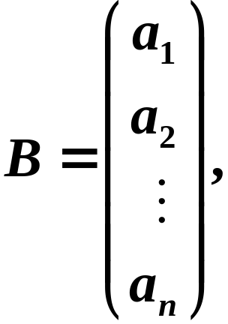
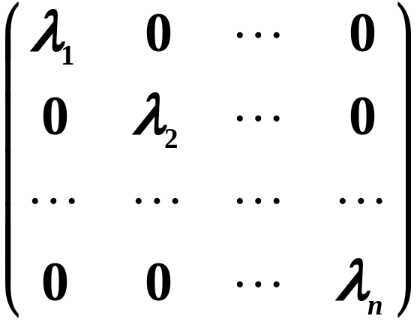

只有一列的矩阵
称为列矩阵(或列向量).
不全为0
形如
的方阵,称为对角
矩阵(或对角阵）.
（3）

Slide 10


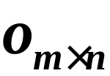

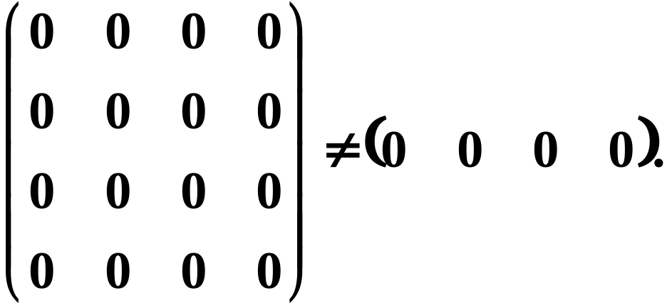
记作
（4）元素全为零的矩阵称为零矩阵， 零
矩阵记作 或 .
注意
不同阶数的零矩阵是不相等的.
例如

Slide 11
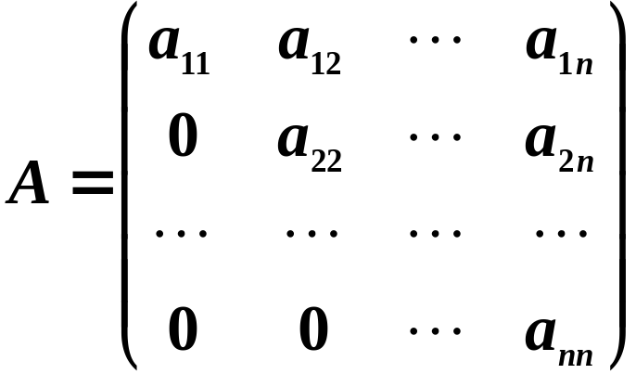
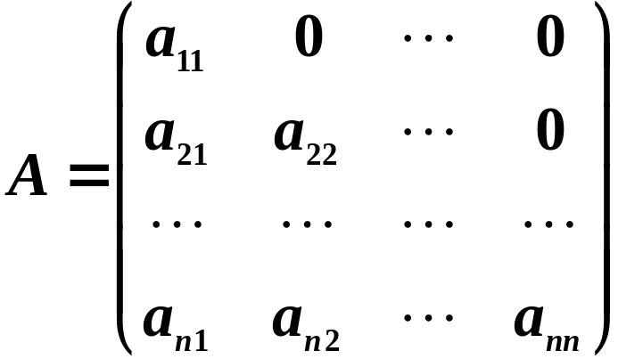
(5)方阵
称为上三角矩阵。
类似地，方阵
称为下三角矩阵。

Slide 12
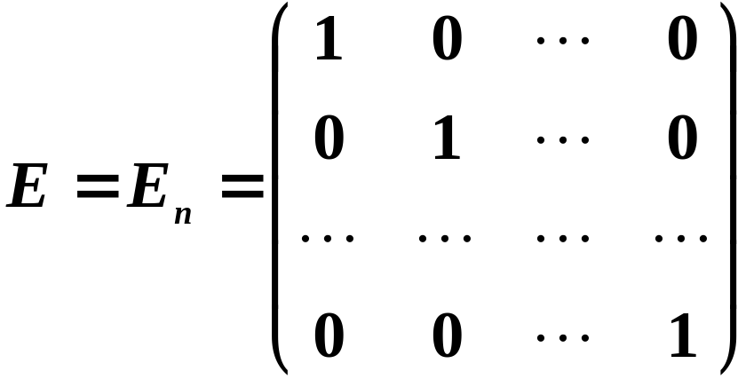
(6)方阵
全为1
称为单位矩阵（或单位阵）.
同型矩阵与矩阵相等的概念：
1.两个矩阵的行数相等,列数相等时,称为同型矩阵.

Slide 13
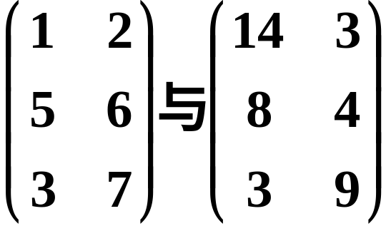
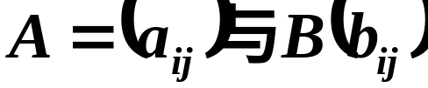


例如
为同型矩阵.
2.两个矩阵 为同型矩阵,并且对应元素相等,即
则称矩阵 相等,记作

Slide 14

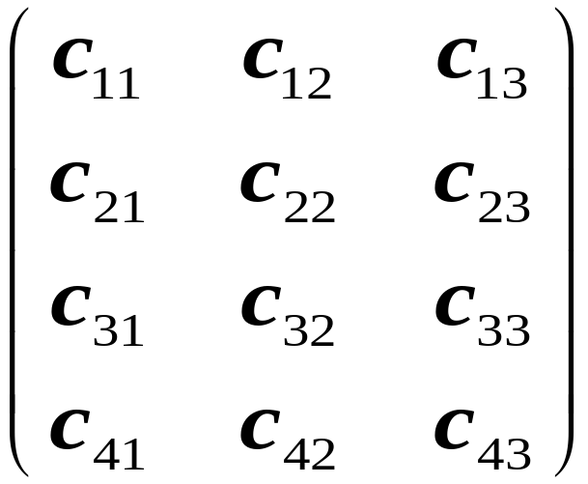
例1 设某工厂共生产甲、乙、丙三种产品。用
表示第i个季度生产第j种产品的数量，其中i=1,2,
对应甲、乙、丙三种产品，则该厂一年的生产情况可用以下矩阵表示

Slide 15
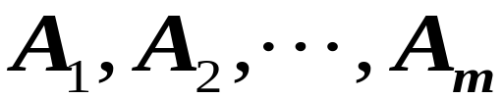
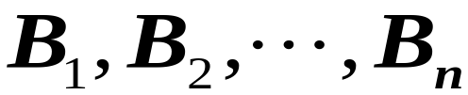


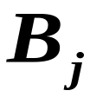
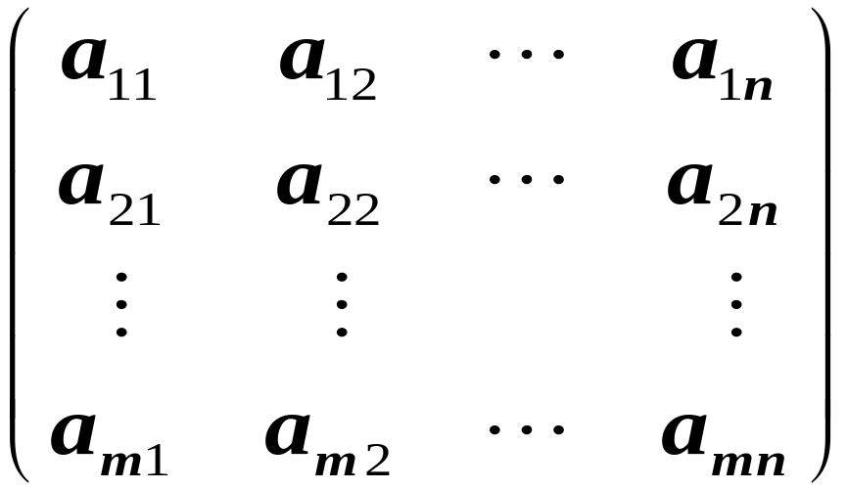
例2 将某种物资从m 个产地 运往n
个销地 . 用 表示由产地 运往销地 的物资数量，则调运方案可用以下矩阵表示

Slide 16
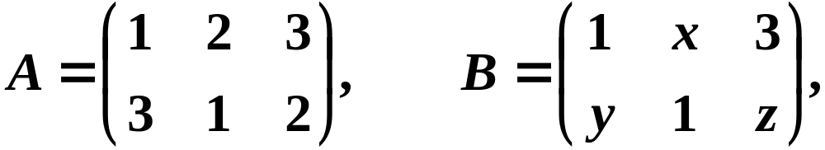



例3 设
解

Slide 17

三、小结
(1)矩阵的概念

Slide 18


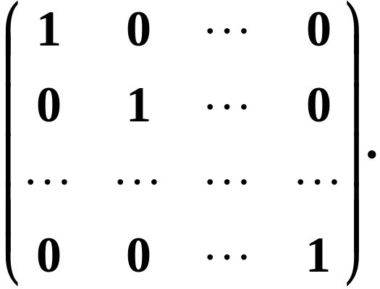
方阵
行矩阵与列矩阵;
(2) 特殊矩阵
单位矩阵;
对角矩阵;
零矩阵.

Slide 19
思考题
矩阵与行列式的有何区别?

Slide 20
思考题解答
矩阵与行列式有本质的区别，行列式是一个算式，一个数字行列式经过计算可求得其值，而矩阵仅仅是一个数表，它的行数和列数可以不同.

